Slide 1


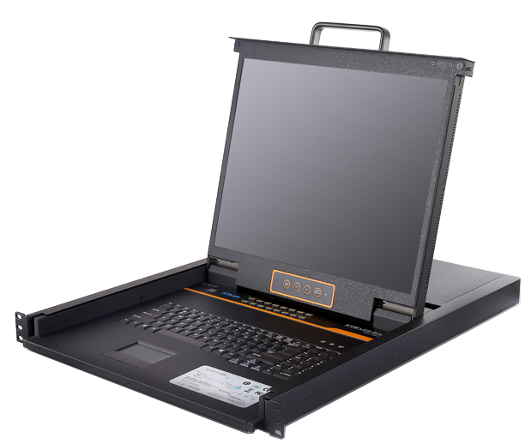
Model No. LD1916
机架式 KVM控制平台
机架式 KVM控制平台
Model No. LD1916
LD1916
产品描述
KVM 控制平台是一个集成了多端口 KVM 切换功能于 1U 高度空间的控制平台,它通过一组设备（包含显示器、键盘、鼠标）实现对多台计算机的操作。从而节省了为每台计算机单独配置键盘、鼠标、监视器的费用以及它们所占用的空间。
安装快速简单，只需要将电缆连接到正确的端口上，而无须软件配置，因此不存在复杂的安装过程或不兼容问题。
KVM 控制平台可直接连接并控制 8/16 台主机，支持多硬件平台和多操作系统。
产品特性
17″&19″LED TFT 液晶显示屏，高亮度，高清晰，高分辨率显示；
1U 高度，适应于 19”标准机柜安装，金属结构；
超薄键盘 99 键，带数字小键盘，标准 PS/2 接口；
采用触摸板鼠标，高分辨率，高灵敏度。 2 个功能按键和滚轮功能（触摸板右边横条区域为滚轮功能区），符合 PS/2 标准接口；
单一控制端管理多达 8/16 台 DVI 电脑主机，完全兼容 HDCP 规范
无需安装软件‐可通过前端面板按键、键盘热键， OSD 菜单选择服务器；
多用户单控制端设置，提供 1 位管理员用户和最多 4 位普通用户，管理员可分别授权普通用户的用户名密码以及对服务器的操作、查看甚至屏蔽权限；
不同的用户可分别设置键盘热键【Scroll Lock】 /【Caps Lock】 /【F12】 /【Ctrl】；
设置自动扫描时间;设置通道窗口显示时间;设置用户登出时间;关闭/打开蜂鸣器以及关闭/打开鼠标切换端口等功能；
BRC 广播功能‐通过设置 BRC 广播功能,可实现同时操作多台服务器
仅使用鼠标即可轻松选择服务器；
跨平台支持 – Windows， Linux， Mac, Unix；
完整的键盘鼠标信号仿真，确保开机切换无误；
自动扫描模式可持续监控使用者所选择的服务器；
支持热插拔‐不需关闭电源即可随时增加或移除服务器 ；

Slide 2

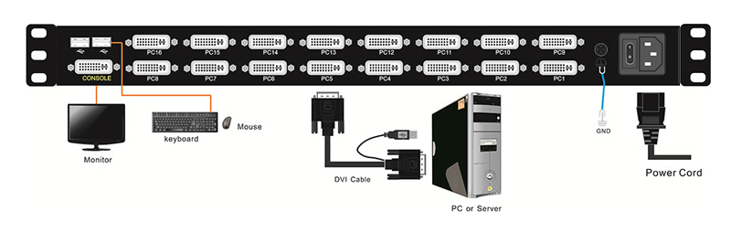
Model No. LD1916
产品技术参数
性能参数名称 |  | LD1908 |  | LD1916
主机连接数 | 直接连接数 | 8 |  | 16
 | 最大连接数 | 8 |  | 16
端口模拟功能 | 键盘、鼠标 | USB
液晶显示屏 (LED屏) | 显示屏类型 | SXGA TFT
 | 可视面积 | 19″
 | 最佳分辨率 | 1280×1024@60Hz
 | 色彩显示 | 16.7 M
 | 亮度 | 250cd/m²（ T y p ）
 | 对比度 | 1000 : 1 （ T y p ）
 | 像素间隔 (mm) | 0.2928(H) × 0.2928(W)
鼠标 | X/Y 分辨率 | >1000 点 / 英寸，（ 40 点/mm ）
 | 滚轮 | 支持滚轮功能
键盘 |  | 99键 （82 键主键盘 +17 键独立数字键盘）
端口选择方式 |  | 按键，热键，OSD 菜单
电源输入额定值 |  | 100V- 240Vac , 50-60Hz , <1.5A
耗电量 |  | 23W | 25W
机柜立柱安装间距 |  | 716mm~825mm ( L=262mm) 其它规格可定制专用挂耳
工作温度 |  | 0—50 ℃
贮藏温度 |  | -20—60 ℃
湿度 |  | 0—80% RH, 无凝结
净重 |  | 13.4kg |  | 13.6kg
机身尺寸 (W x D x H) |  | 448mm×605mm×42.5mm
包装尺寸 (W x D x H) |  | 765mm×615mm×185mm
电源输入选配 |  | -36V— -72V dc
连接示意图

